Slide 1
全国复盘课系列———
3100点
多头反攻争夺的重点
2022年9月27日星期二
经传投研：张明科
执业编号：A1120619100001

Slide 2
盘面环境

Slide 3
大盘-情绪和仓位的判断
高点遇压3100，此位置为关键的多空争夺位；
资金量能：量能几乎不变，流动资金翻绿，上涨难以支撑，下行压力依然存在；
节奏：死叉初期，减1成总仓即可（3100的反复争夺，节前量能的企稳，以及节前易有资金进驻吸引市场目光）。
对市场来说，最为关键的是周四表现（节前卖出效应最严重）

Slide 4
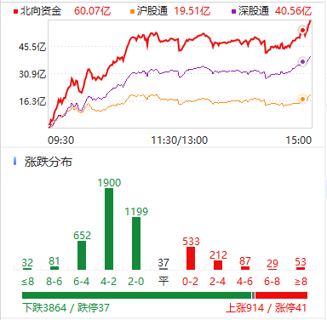
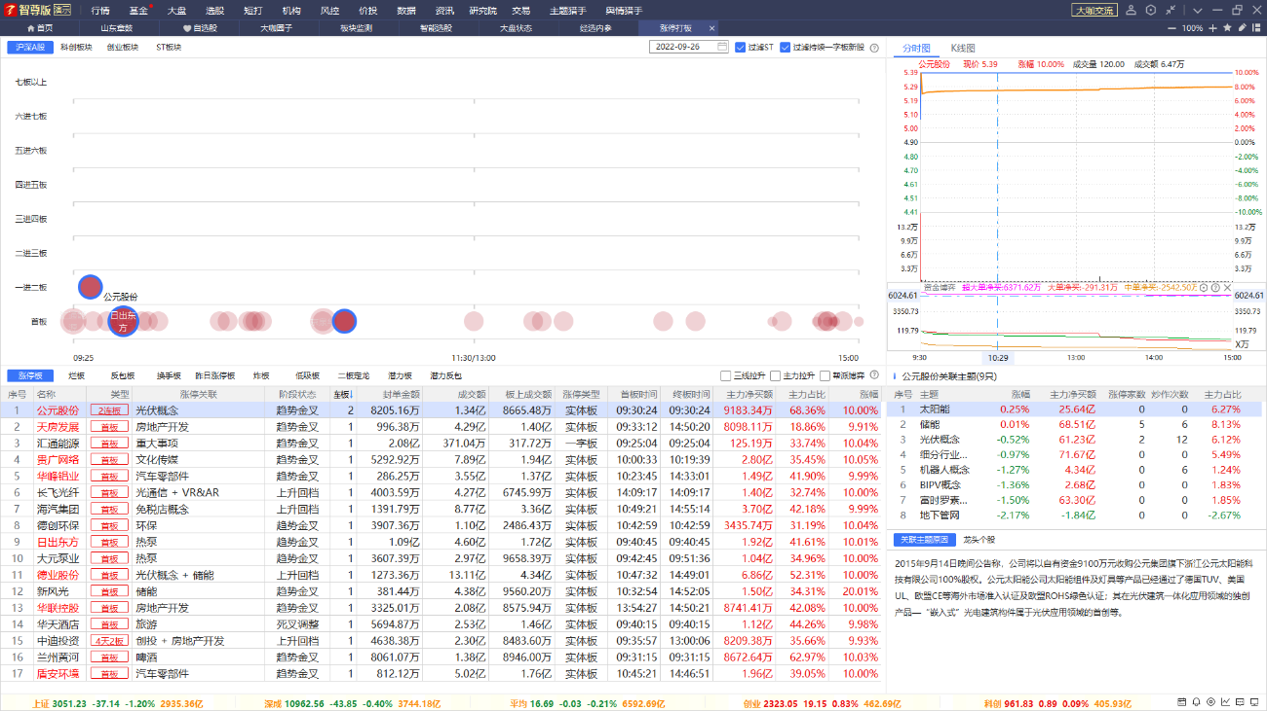
关注市场情绪及龙头方向
接龙不止，行情不止
关注房地产、钠离子电池方向

Slide 5
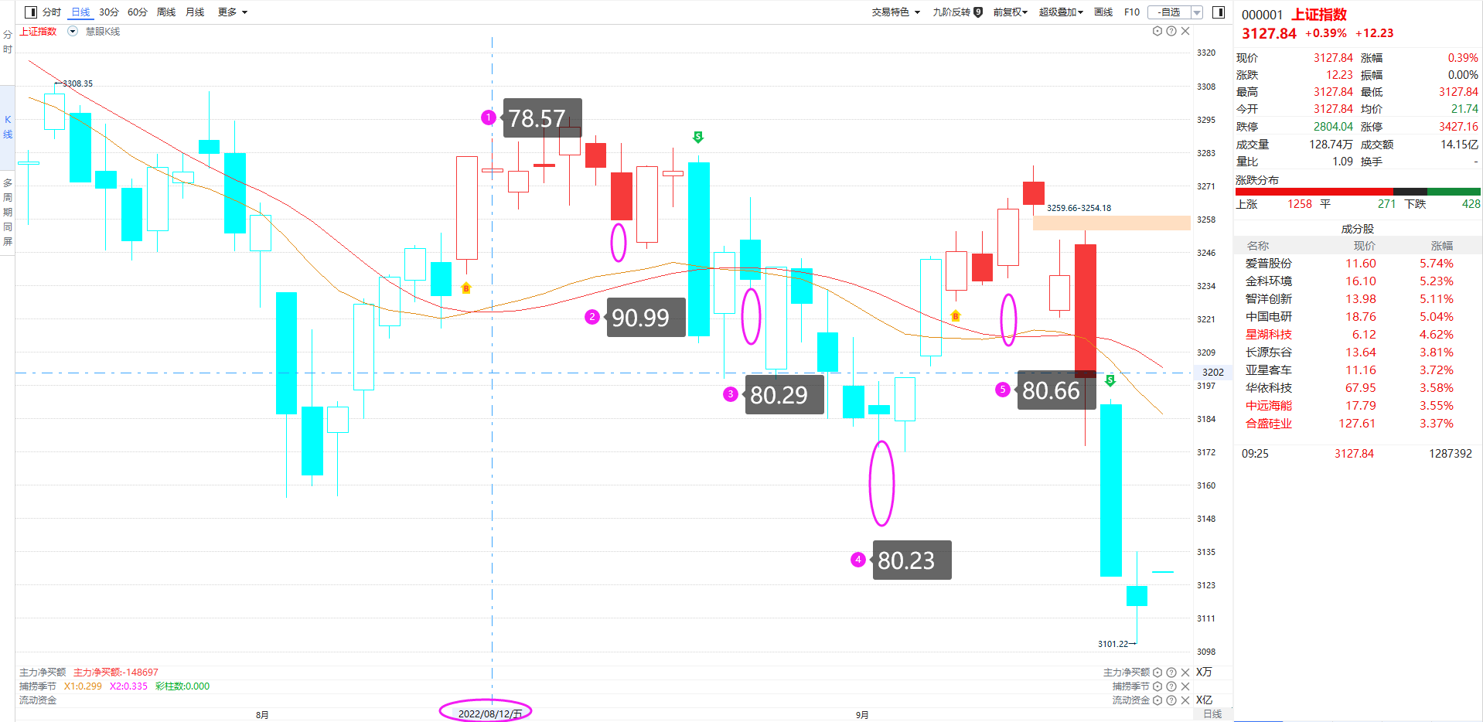
私募的仓位表现
79.60%
来源：中国证券报
资金的背后也是人，也会追涨杀跌，也会跟风

Slide 6
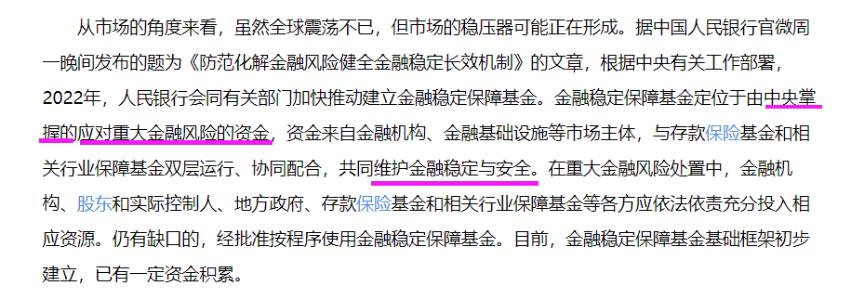
政策无忧
26日，央行在公开市场实现净投放1330亿元的逆回购→解决季末资金利率抬升带来的流动性弱问题；
26日，央行称金融稳定保障基金基础框架初步建立，并有一定资金积累→利好金融市场。

Slide 7
节奏方向

Slide 8
选股操作节奏
牛线下移，下杀压力体现在昨日长上影线中，留意熊线的支撑

Slide 9
三线拉升选股模式
捕捞季节金叉初期（1~2） +三线拉升（资金合力方向）+上升通道

Slide 10
控盘选法
捕捞季节金叉初期（1~2）+控盘增加+上升通道

Slide 11
超大单进攻选股模式
捕捞季节金叉初期（1~2） +超大单净买≥1（超大单进攻）+上升通道

Slide 12
紫色超级大单进攻-股价走强
粤宏远A
天顺股份

Slide 13
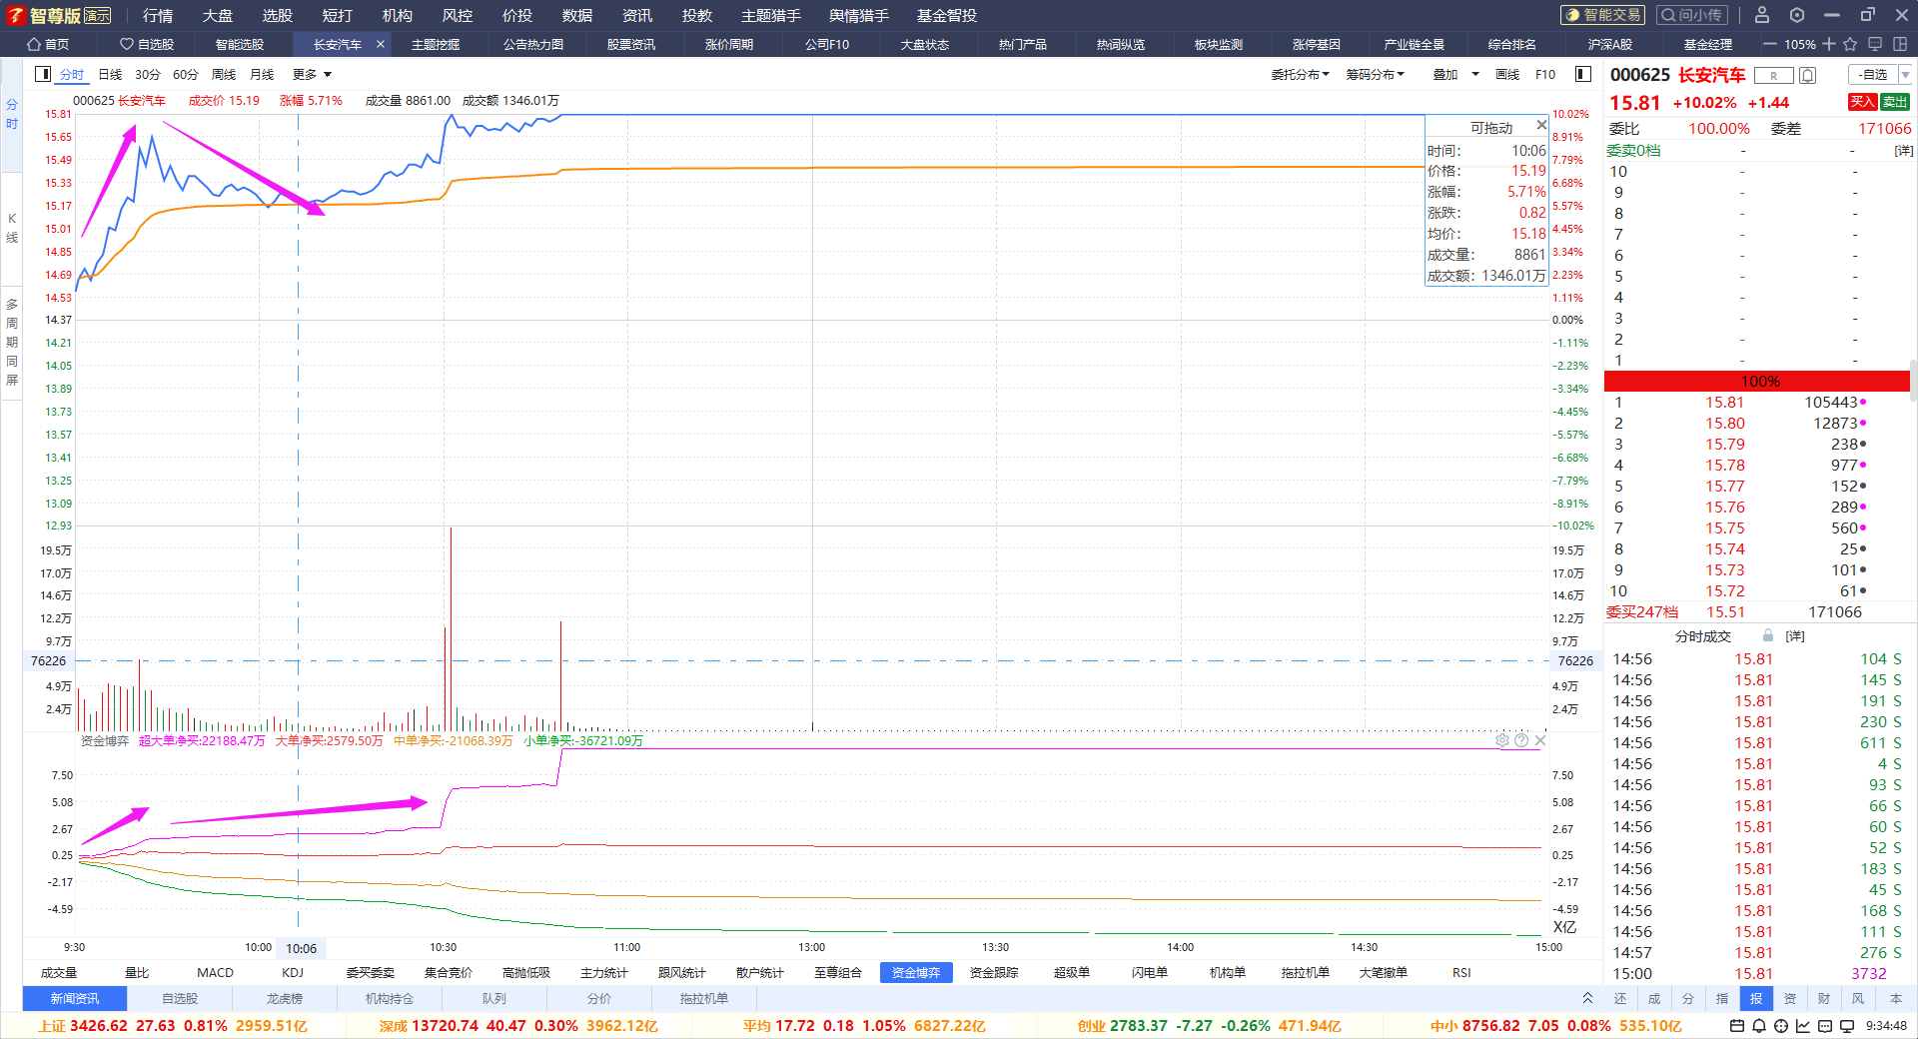
洗盘吸筹
股价涨跌的背后是各类资金在博弈，我们要跟的是「有实力」的资金——
股价下跌，大资金不断流入，资金底背离，机会。

Slide 14
高位出货
超大单边拉过撤退

Slide 15
分时阶段买点
高抛低吸：在确认想买（如符合盈利模式）的前提下，分时买卖的好帮手

Slide 16
注意热门板块的高低切换
死叉下冲高，依然是压力为主
低位+低价的轮动
新能源、光伏等机构扎堆，即使跑路，也需要震荡出货
低位-相对涨的不多；低价-炒高了压力大，就来炒低

Slide 17
券商金股-基本面优选
盈利上调：赚钱预期上调
持续线上跟踪
每个月5号是较好的更新股池时间段

Slide 18
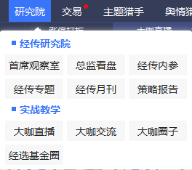
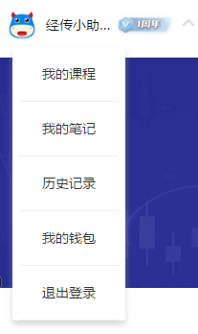
普通投资者怎么做好
资金仓位管理
2
一次性学会
合理制定仓位
保持仓位优势
仓位风险控制
1
购买方式
3
PC端：大咖直播-精品课程
移动端：首页-视频-精品课程
观看方式
PC端：大咖直播-精品课程-我的课程
移动端：个人中心-我的课程
仅需788金钻（78.8元）
解锁好课永久观看权限！

Slide 19
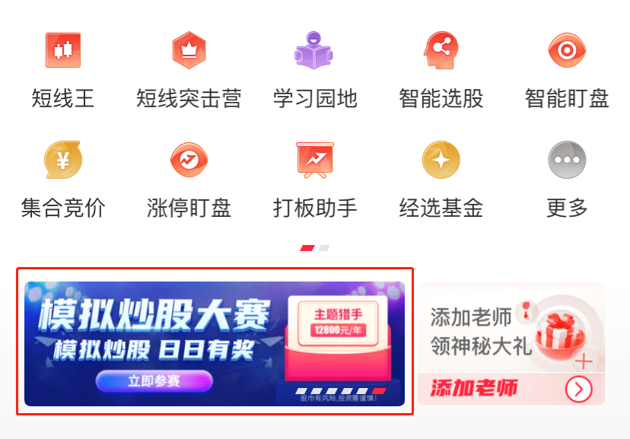
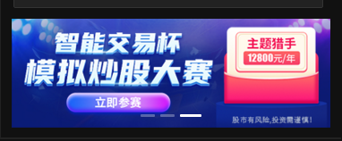
模拟炒股大赛
一、参赛福利：
1.大赛奖励：
主题猎手、舆情猎手、打板助手、金钻
2.交易技巧教学课程
二、时间安排
1.报名时间：
截止至2022年10月9日24点
2.比赛时间
2022年10月10日-11月11日
APP端：软件首页中间位置
三、参赛资格
所有用户均可参加
PC端：软件首页软件右下角进入
PC端：软件首页软件右下角进入
四、报名方式：如右图
报名方式

